Slide 1
Муниципальное бюджетное общеобразовательное учреждение «Дышне – Веденская СОШ им. Загаева А.А.»
«Физические и химические свойства ацетилена
Учитель химии: Тураева Р.С.

Slide 2
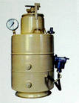
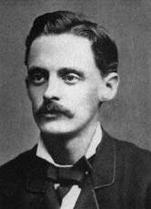
«Физические и химические свойства ацетилена».
Сварочный
ацетиленовый
генератор.
Впервые ацетилен получил в 1836 г. Эдмунд Дэви из карбида калия.

Slide 3
1.Какие непредельные углеводороды вы знаете?
В чём особенности строения алкинов?
2. Назовите общую формулу ацетиленовых углеводородов.
Какие углеводороды наываются алкинами?

Slide 4
Игра “Крестики-нолики”. Выигрышный путь составляют формулы, которые могут соответствовать алкинам:
С₂Н₂ | С₁₀Н₂₂ | С₇Н₁₆
С₄Н₈ | С₅Н₈ | С₃Н₆
С₅Н₁₀ | С₄Н₁₀ | С₃Н₄

Slide 5
6.Вставьте пропущенные символы:
Ответ:Углеводороды с общей форулойС_{n}Н_{2n-2} в молекулах которых имеется два атома углерода, связанных одной сигма и двумя пи связями, относят к ряду ацетилена.

Slide 6
К алкинам относится пара веществ.
v1) СН≡СН и СН≡С-СН₃
2) СН≡С-СН₃ и СН₂ =СН-СН₃
3) СН₂=СН-СН= СН₂ и СН≡С- СН₂- СН₃
4) СН₃-СН₃ и СН≡СН

Slide 7
Гомологи это-
1) пропан и пропин
v 2) пропин и бутин
3) этин и пропен
4) пропен и пропин

Slide 8
9. Установите соответствие между углеводородами и типами гибридизации.
А. алканы 1. SP
Б. алкадиены 2. SP³
В. Алкены 3. SP²
Г. алкины
А Б В Г
2 3 3 1

Slide 9
Агрегатное состояние | Цвет | Запах | Растворимость в воде | Относительная плотность по воздуху | Температура кипения (в

Slide 10
Заполнить таблицу «Физические свойства ацетилена».
(с. 52)
Агрегатное состояние | Цвет | Запах | Растворимость в воде | Относительная плотность по воздуху | Температура кипения (в
газ | бесцветный | Почти баз запаха | Малорастворим в воде | Легче воздуха | - 83,8

Slide 11
Реакции присоединения.
Галогенирование:
CH ≡ CH + Br₂ →CHBr = CНBr
ацетилен 1,2-дибромэтен
CH ≡ CH + 2 Br₂ →CНBr₂ – CНBr₂ –
Ацетилен 1,1,2,тетрабромэтан

Slide 12
Гидрирование(в присутствии металлических катализаторов – Pt, Pd, Ni):
CH ≡ CH + H₂ →CH₂ = CH₂
ацетилен этен
CH ≡ CH + 2 H₂ →CH₃ – CH₃
ацетилен этан

Slide 13
Присоединение галогеноводородов:
CH ≡ CH + HBr →CH₂ = CНBr
ацетилен 2-бромэтен
CH ≡ CH + 2 HBr →CH₃ – CНBr₂
Ацетилен 2,2-дибромэтан

Slide 14
Гидратация: _{НgSO4}
HC ≡ CH + H – OH → CH₃ – CОН
ацетилен ацетальдегид
(реакция Кучерова)

Slide 15
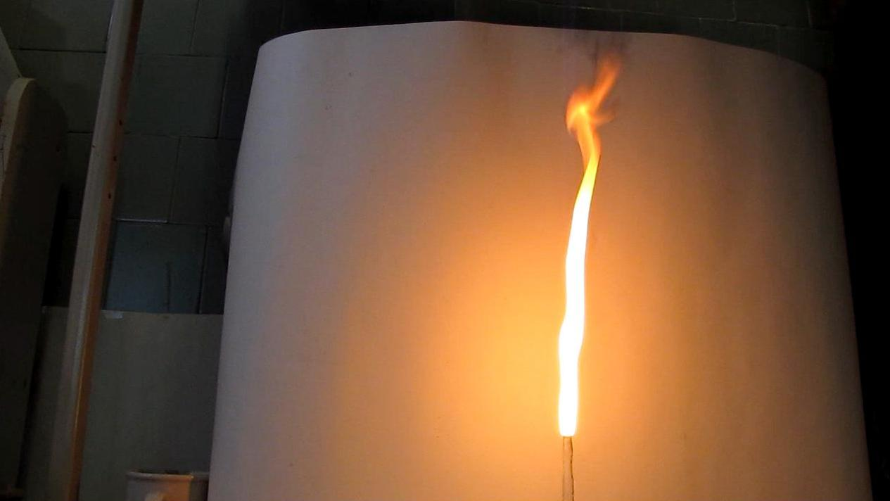
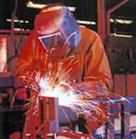
ГОРЕНИЕ АЦЕТИЛЕНА
Горение ацетилена на воздухе
коптящим пламенем
Ацетиленовая сварка
2C₂H₂ + 5O₂ → 4CO₂ + 2H₂O + Q

Slide 16
Обесцвечивание щелочного раствора KMnO₄ – это качественная реакция на непредельные углеводороды (алкины обесцвечиваются быстрее, чем алкены).
«Обесцвечивание перманганата калия ацетиленом».
3CH ≡ CH + 10KMnO₄+ 2Н₂О →
6СО₂ + 10MnO₂ +10KOH

Slide 17
Реакция полимеризации.
Полимеризация в винилацетилен.
CH ≡ CH + НСI →^{AICI} СН₂=СНСI
ацетилен винилхлорид
Винилхлорид способен полимеризоваться:
СН₂=СН+ СН₂=СН +….→ (- СН-СН-)
| | |
СI CI СI

Slide 18
«Взаимодействие с оксидом серебра»HC≡CH + Ag₂O → AgC≡CAg↓+ H₂O амм.р-р ^{ацетиленид серебра,}
^{белый}

Slide 19
Задание :Закрепление изученного материала. Выполнить тест. Отметить знаком «+» положения, которые считаете верными, и знаком « - « номер неверного положения.
Вопросы:
1.Ацетилен принадлежит к классу алкинов.
2. Общая формула алкиновСn Н 2 n - 2
3. Ацетилен получают из карбоната кальция и воды.
4.Ацетилен мало растворим в воде.
5. Ацетилен - горючий газ.
6. Ацетилен легче воздуха.
7. Для ацетилена типичной реакцией является реакция замещения.
8. Качественной реакцией на ацетилен является изменение окраски бромной воды и перманганата калия.

Slide 20
Задание Выбрать правильный ответ:
1.Состав алкинов выражается общей формулой:
1) CnH2n+2 2) CnH2n 3) CnH2n-2
2.Реакция гидрирования – это реакция присоединения:
1) водорода 2) воды 3) галогенводорода
3. Реакцию гидратации впервые осуществил :
1) Менделеев 2) Кучеров 3)Бутлеров
4.Реакция присоединения галогенов называется:
1) гидрирование 2) гидратация 3) галогенирование
5.Вещество с формулой CH≡C-CH₃ называется
1) этен 2) пропин 3) пропан.

Slide 21
Задание.
Какие реакции лежали в основе принципа действия карбидных фонарей, применяемых для освещения в 19-ом веке?

Slide 22
Решение: В фонарь, наполненный карбидом кальция, по каплям поступала вода, а получившийся ацетилен поступал в горелку и использовался для освещения.

Slide 23
Рефлексия.
1. Узнал много нового.
2.Мне это пригодится в жизни.
3. Было над чем подумать.
4. На возникшие вопросы я получил ответ.
5. Поработал добросовестно, цель достигнута.

Slide 24
Д/З. п. 13.стр.52. упр.№9 (а,б) стр.55.

